Slide 1

LINUX BASELINE
POSIX Threads

Slide 2

UNIX process
Process là quá trình hoạt động của một ứng dụng.
Điều đó nghĩa là gì? Có thể lấy một ví dụ như sau, khi bạn click đúp chuột vào biểu tượng MS Word, một process chạy ứng dụng Word được khởi tạo
Các Process dùng không gian bộ nhớ khác nhau.
Giao thức giữa các process, hay còn gọi là IPC (inter-process communication) thì tương đối phức tạp bởi các dữ liệu có tính tập trung sâu hơn.

Slide 3
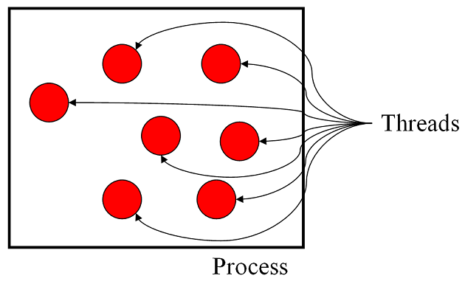
Thread Overview

Slide 4
Thread Overview
Thread là một bước điều hành bên trong một process.
Một process dĩ nhiên có thể chứa nhiều thread bên trong nó. Khi chúng ta chạy ứng dụng Word, hệ điều hành tạo ra một process và bắt đầu chạy các thread chính của process đó.
Điểm quan trọng nhất cần chú ý là một thread có thể làm bất cứ nhiệm vụ gì một process có thể làm.
Nhiều thread nằm trong cùng một process dùng một không gian bộ nhớ giống nhau.
Và các thread cũng dùng chung bất cứ tài nguyên nào nằm trong process đấy. Có nghĩa là rất dễ để chia sẻ dữ liệu giữa các thread, nhưng cũng rất dễ làm thread này nhảy sang thread khác, dẫn đến một số kết quả tồi tệ.
Điều này cho phép các thread đọc và viết cùng một kiểu cấu trúc và dữ liệu, giao tiếp dễ dàng giữa các thread với nhau.
Cơ chế đồng bộ dữ liệu chia sẻ giữa các thread là Semaphore, Mutex, Spinlock.

Slide 5
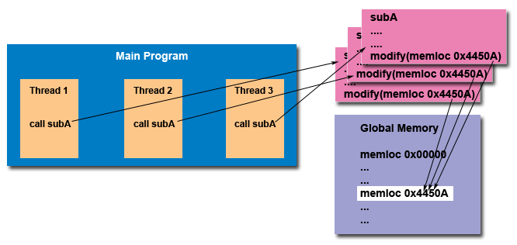
Designing Threaded Programs
Thread-safeness

Slide 6
Designing Threaded Programs
Thread Limits
Although the Pthreads API is an ANSI/IEEE standard, implementations can, and usually do, vary in ways not specified by the standard.
Because of this, a program that runs fine on one platform, may fail or produce wrong results on another platform.
For example, the maximum number of threads permitted, and the default thread stack size are two important limits to consider when designing your program.
Several thread limits are discussed in more detail later in this tutorial

Slide 7
Sự khác nhau giữa thread và process
Để tạo nhiều thread thì dễ dàng hơn so với process vì chúng không cần các địa chỉ nhớ riêng rẽ.
Việc chạy đa luồng cần được lập trình một cách chi tiết vì các thread chia sẻ các cấu trúc chung mà chỉ sử dụng được bởi từng thread vào mỗi thời điểm. Khác với thread, các process không dùng chung địa chỉ nhớ.
Thread được xếp hạng “nhẹ cân” bởi vì chúng sử dụng ít tài nguyên hơn so với các process.
Các process chạy độc lập với nhau. Các thread thì sử dụng chung các địa chỉ nhớ liên kết với nhau, vì thế cần thận trọng tránh việc thread này nhảy sang thread khác. (Điều đã được nhắc đến trong ý thứ 2 vừa trên)
Một process có thể chứa nhiều thread.

Slide 8
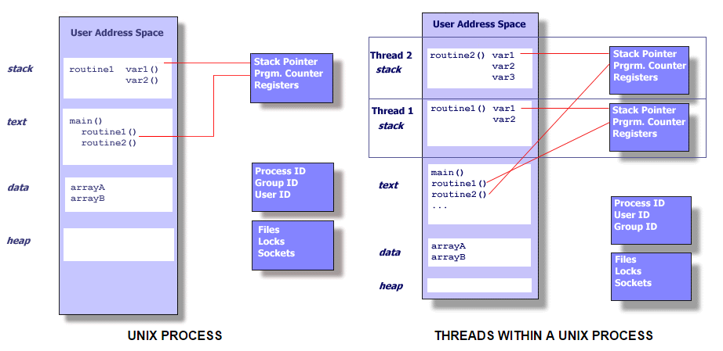
Thread & Process

Slide 9
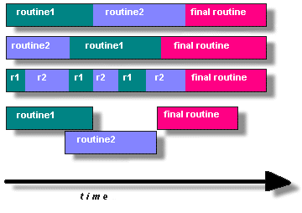
Đa luồng (Mutilple threading)
Parallel Programming

Slide 10
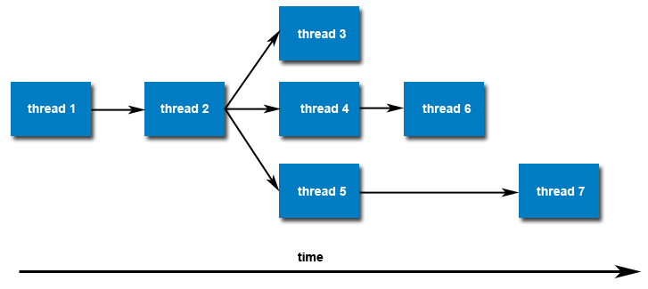
Thread Management
Creating Threads

Slide 11
The Pthreads API
pthread_create (thread,attr,start_routine,arg)
pthread_exit (status)
pthread_cancel (thread)
pthread_attr_init (attr)
pthread_attr_destroy (attr)

Slide 12
The Pthread Programming Example 1
#include <stdio.h>
#include <unistd.h>
#include <stdlib.h>
#include <string.h>
#include <pthread.h>
void *thread_function(void *arg);
char message[] = "Hello World";
int main(){
printf("HELLO WORLD\n");
int res;
pthread_t a_thread;
void *thread_result;
res = pthread_create(&a_thread, NULL, thread_function, (void *)message);
if (res != 0) {
perror("Thread creation failed");
exit(EXIT_FAILURE);
}
printf("Waiting for thread to finish...\n");
res = pthread_join(a_thread, &thread_result);
if (res != 0) {
perror("Thread join failed");
exit(EXIT_FAILURE);
}
printf("Thread joined, it returned %s\n", (char *)thread_result);
printf("Message is now %s\n", message);
exit(EXIT_SUCCESS);
}
void *thread_function(void *arg) {
printf("thread_function is running. Argument was %s\n", (char *)arg);
sleep(20);
strcpy(message, "Bye!");
pthread_exit("Thank you for the CPU time");
}

Slide 13
The Pthread Programming Example 2
#include <pthread.h> int thread_ids[3] = {0,1,2}; pthread_mutex_t count_mutex; pthread_cond_t count_threshold_cv; int main (int argc, char *argv[]) { pthread_t threads[3]; pthread_attr_t attr; /* Initialize mutex and condition variable objects */ pthread_mutex_init(&count_mutex, NULL); pthread_cond_init (&count_threshold_cv, NULL); /* For portability, explicitly create threads in a joinable state */ pthread_attr_init(&attr); | pthread_attr_setdetachstate(&attr, PTHREAD_CREATE_JOINABLE); pthread_create(&threads[0], &attr, watch_count, (void *)t1); /* Wait for all threads to complete */ pthread_join(threads[i], NULL); /* Clean up and exit */ pthread_attr_destroy(&attr); pthread_mutex_destroy(&count_mutex); pthread_cond_destroy(&count_threshold_cv); pthread_exit(NULL); }

Slide 14
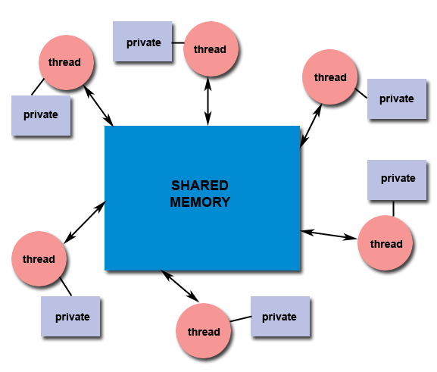
Shared Memory
Shared Memory Model

Slide 15
Shared Memory
When should we use mutex and when should we use semaphore
Semaphore: Use a semaphore when you (thread) want to sleep till some other thread tells you to wake up. Semaphore 'down' happens in one thread (producer) and semaphore 'up' (for same semaphore) happens in another thread (consumer)
e.g.: In producer-consumer problem, producer wants to sleep till at least one buffer slot is empty - only the consumer thread can tell when a buffer slot is empty.
Mutex: Use a mutex when you (thread) want to execute code that should not be executed by any other thread at the same time. Mutex 'down' happens in one thread and mutex 'up' must happen in the same thread later on.
e.g.: If you are deleting a node from a global linked list, you do not want another thread to muck around with pointers while you are deleting the node. When you acquire a mutex and are busy deleting a node, if another thread tries to acquire the same mutex, it will be put to sleep till you release the mutex.
Spinlock: Use a spinlock when you really want to use a mutex but your thread is not allowed to sleep.
e.g.: An interrupt handler within OS kernel must never sleep. If it does the system will freeze / crash. If you need to insert a node to globally shared linked list from the interrupt handler, acquire a spinlock - insert node - release spinlock.

Slide 16
Semaphore
Semaphore được biết đến như một biến được sử dụng để điều khiển sự truy xuất vào tài nguyên chung của các tiểu trình trong xử lý song song hoặc trong các môi trường đa người dùng.
Semaphore được xem như một danh sách các đơn vị còn trống của một tài nguyên cụ thể của máy tinh. Có 2 thao tác cơ bản trên một biến semaphore đó là yêu cầu tài nguyên và giải phóng tài nguyên,và nếu cần thiết nó còn có thể làm cờ để đợi cho đến khi tài nguyên được một tiểu trình khác giải phóng.

Slide 17
Semaphore APIs
Để include thư viên semaphore vào một chương trình C ta sử dụng
#include <semaphore.h>
Và khai báo thư viện pthread và rt khi biên dịch .
Ví dụ: gcc -o filename filename.c -lpthread -lrt
Để định nghĩa một semaphore ta dùng
sem_t sem_name;

Slide 18
Semaphore APIs
Để khởi tạo một biến semaphore ta sử dụng hàm
int sem_init(sem_t *sem, int pshared, unsigned int value);
sem : là con trỏ đến địa chỉ của biến semaphore.
Pshared là cờ để cho cài đặt cho việc chia sẻ biến semaphore giữa các với các fork()ed processes, tuy nhiên hiện tại LinuxThread không hỗ trợ Shared semaphores.
Value là giá trị khởi tạo để gán cho semaphore
Ví dụ:
Sem_t sam;
Sem_init(&sam,0,10);
Đợi một semaphore
Sem_wait(&sem_name);
Nếu giá tri của semaphore là không dương, tiến trình sẽ bị block, một trong những tiến trình bị block sẽ mở khi có một process gọi sem_post.
Nếu giá trị của semaphore là dương, giá trị của semaphore sẽ giảm đi 1. Tiến trình tiếp tục được chạy.

Slide 19
Semaphore APIs
Tìm giá trị của semaphore
int sem_getvalue(sem_t *sem, int *valp);
Lấy giá trị của semaphore vào biến int có địa chỉ valp.
Ví dụ:
int value;
sem_getvalue(&sem_name, &value);
printf("The value of the semaphors is %d\n", value);
Hủy một biến semaphore
sem_destroy(sem_t *sem);
Hủy semaphore, không nên có tiểu trình nào sem_wait nó nữa.

Slide 20
Semaphore APIs Example
Giả sử có 2 process được thực thi song song bởi đoạn code như sau:
processA{
while (true)
na++;
}
process{
while (true)
nb++;
}
Giá trị ban đầu của na và nb là 0. Sử dụng semaphore để đảm bảo rằng na<=nb (1);
Chúng ta biết rằng processA và processB được thực thi đồng thời, và không gì đảm bảo rằng processA và processB sẽ được chạy ở cùng một tốc độ. Do đó, tốc độ tăng của na và nb là không giống nhau. Điều này dẫn đến nếu nb chạy chậm hơn na thì rang buộc (1) không còn được đảm bảo.

Slide 21
Semaphore APIs Example
Để giải quyết điều này, chúng ta sử dụng 1 semaphore để đảm rằng nếu như na >= nb thì na phải chờ nb tăng lên trước.
Sem_t sam;
Sem_init(&sam,0,0);
processA{
while (true) {
Sem_wait(&sam);
na++;
}
}
processB{
while (true) {
nb++;
sem_post(&sam);
}
}
Theo solution trên, mỗi lần nb tăng them 1 đơn vị thì sam sẽ tăng lên 1 đơn vị. điều đó kéo theo na được quyền tăng theo 1 đơn vị. Trước mỗi lẫn na tăng thêm 1 đơn vị thì lệnh Sem_wait(&sam); được thực hiện. lệnh này sẽ trừ biến sam đi một đơn vị. Cho đến khi sam=0 thì na phải đợi nb được tăng thêm một đơn vị mới được tăng tiếp.

Slide 22
Mutex
Mutex là một trường hợp đơn giản của semaphore khi mà giá trị của semaphore 0<=v<=1
Mutex thường được sử dụng như sau
Khai báo và khởi tạo một biến mutex.
Các thread xin phép khóa mutex để truy cập vào miền gang.
Tại 1 thời điểm chỉ có một thread thành công trong việc khóa mutex, thread đó hiển nhiên được phép truy cập vào miền gang.
Thread khóa mutex thực hiện một số thao tác trong miền găng.
Thread khóa mutex nhả mutex. Sau khi nhả, các thread khác được quyền khóa mutex và sử dụng sử dụng miền găng.
Hủy mutex

Slide 23
Mutex APIs
Để include thư viên Mutex vào một chương trình C ta sử dụng
#include <pthread.h>
Để khai báo một mutex ta sử dung
pthread_mutex_t mutex;
Thông thường Mutex được khai báo như một biến toàn cục.
Để khởi tạo một mutex ta sử dụng function
int pthread_mutex_init(pthread_mutex_t *mutex,const pthread_mutexattr_t * attr);
Ở đó, mutex là con trỏ chỉ đến địa chỉ của biến mutex, attr là con trỏ chỉ đến nơi mà function có thể tìm thấy thuộc tính của mutex cần khởi tạo.
Con trỏ của attr có thể được để NULL khi ta sử dụng các cài đặt mặc định của Mutex.

Slide 24
Mutex APIs
Để hủy một mutex, ta sử dụng
pthread_mutex_destroy (pthread_mutex_t *mutex);
Để khóa mutex ta sự dụng hàm
pthread_mutex_lock (pthread_mutex_t *mutex);
Trường hợp mutex đã bị khóa bởi một thread khác, hàm này sẽ block thread hiện tại lại và chờ cho đến khi mutex được nhả ra.
Để mở khóa cho mutex ta sử dụng hàm
pthread_mutex_unlock (pthread_mutex_t *mutex);
Sau khi mở khóa, các thread khác được quyền tranh chấp giành quyền khóa mutex lại.

Slide 25
Thank you

